Slide 1
Образовательная математическая онтология OntoMath^{Edu}: структура и отношения
Л.Р. Шакирова¹, М.В. Фалилеева¹, А.В. Кириллович², Е.К. Липачев^{1,2}, О.А. Невзорова^{2,3}, В.Н. Невзоров⁴
1 Институт математики и механики им. Н.И. Лобачевского Казанского (Приволжского) федерального университета
2 Высшая школа информационных технологий и информационных систем Казанского (Приволжского) федерального университета
3 Институт прикладной семиотики Академии Наук Республики Татарстан
4 Казанский национальный исследовательский технический университет им. А.Н. Туполева, Казань

Slide 2
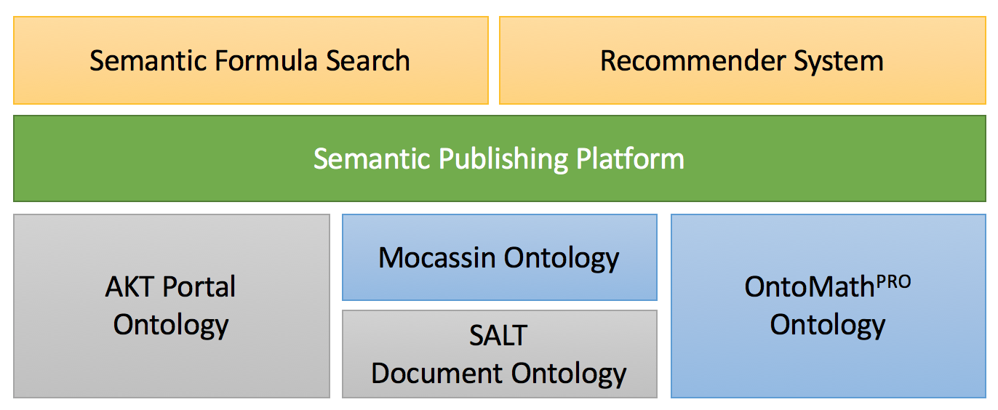
Экосистема OntoMath
Экосистема OntoMath включает набор специализированных онтологий, средства текстовой аналитики, различные приложения по управлению математическим знанием.

Slide 3
Развитие экосистемы OntoMath
Новое направление развития – образовательные приложения, цифровая платформа для математического образования

Slide 4
Математическая онтология для образования OntoMathEdu
«Умение самостоятельно построить целостную картину дисциплины» является необходимой компетенцией согласно современному Российскому федеральному государственному образовательному стандарту высшего профессионального образования по направлению подготовки «математика» для магистров.
В связи с этим актуальной является задача формирования системного мышления в средней и высшей школе.
Одним из возможных подходов к систематизации знаний является онтологический подход.

Slide 5
Математическая онтология для образования OntoMathEdu: применение
Семантическая разметка математических учебников
Автоматическая рекомендация учебных материалов в соответствии с индивидуальным профилем учащегося
Автоматическая генерация тестовых заданий для проверки знаний
Основа для справочной базы знаний по математике

Slide 6
Структура онтологии OntoMathEdu: иерархии концептов -1
типы
материализованные отношения
роли
точки зрения

Slide 7
Структура онтологии OntoMathEdu: иерархии концептов -2
Более 600 концептов, относящихся к курсу планиметрии 7-9 классов средней школы.
Имена концептов и их определения даны на английском, русском и татарском языках.
Концепты онтологии связаны отношениями и аксиомами.

Slide 8
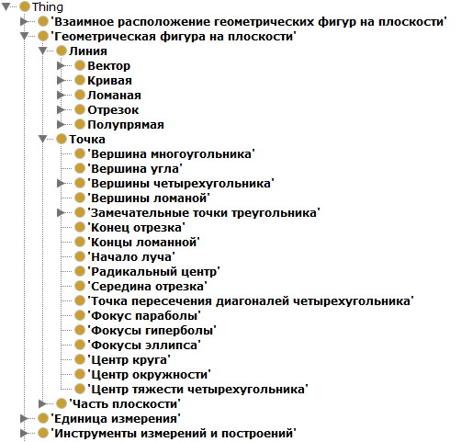
Онтология OntoMathEdu: фрагмент

Slide 9
Онтология школьной планиметрии OntoMathEdu: список иерархий
1. Взаимное расположение геометрических фигур на плоскости.
2. Геометрическая фигура на плоскости.
3. Единица измерения.
4. Инструменты измерений и построений.
5. Конструктивные аксиомы и задачи на построение.
6. Метрическое свойство геометрической фигуры.
7. Основные понятия аксиоматического построения планиметрии.
8. Основные элементы геометрического преобразования.
9. Отношения между геометрическими фигурами.
10. Преобразование плоскости.
11. Признак или свойство геометрического преобразования.
12. Расстояние между геометрическими фигурами.
13. Средние величины в планиметрии.
14. Теорема планиметрии.

Slide 10
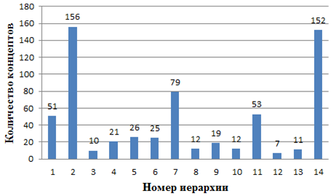
Онтология школьной планиметрии OntoMathEdu: состав иерархий

Slide 11
Иерархия типов (базовая иерархия)
Тип — это концепт, который является семантически жестким и онтологически независимым (треугольник, точка, окружность)

Slide 12
Верхний уровень иерархии типов
Геометрическая фигура на плоскости. Главный класс, включающий все геометрические фигуры планиметрии. Например, «прямая», «многоугольник», «эллипс», «радикальный центр».
Аксиома планиметрии. Включает все аксиомы планиметрии, в том числе аксиомы теории геометрических построений. Например, «аксиома принадлежности о единственности прямой, проходящей через две точки», «конструктивная аксиома о построении окружности данного радиуса с центром в данной точке».
Теорема планиметрии. Включает все теоремы планиметрии. Например, «теорема о сумме углов треугольника», «теорема Пифагора».
Планиметрическая задача. Включает известные задачи планиметрии. Например, «задача о построении биссектрисы угла циркулем и линейкой», «задача о спрямлении окружности», «задача Герона о нахождении наименьшей суммы расстояний от точек до прямой».
Единица измерения. Например, «сантиметр», «радиан», «квадратный метр».
Инструмент построения и измерения. Например, «транспортир», «астролябия», «рейсшина», «малка», «рейсмус».

Slide 13
Иерархия ролей
Роль — это концепт, который является семантически нежестким и онтологически зависимым.
Объект-роль онтологически зависит от другого объекта, например, концепт «вершина треугольника» есть роль (онтологически зависит от концепта «треугольник»).

Slide 14
Онтология OntoMathEdu: фрагмент

Slide 15
Точки зрения: образовательные уровни (реализации принципа последовательности и преемственности в обучении понятиям)
Класс | № | Подкласс
Треугольник | 8 | Вписанный треугольник
 | 8 | Описанный треугольник
 | П 9 | Ортогональный треугольник
 | 7.1 | Остроугольный треугольник
 | 7.3 | Прямоугольный треугольник
 | 7.2 | Равнобедренный треугольник
 | 7.2 | Равносторонний треугольник
 | П 8 | Серединный треугольник
 | П 9 | Треугольник с вершинами в точках Эйлера
 | 7.1 | Тупоугольный треугольник

Slide 16
Отношения между концептами онтологии 1
«Целое-часть» – данное отношение указывает, из каких элементов состоит геометрическая фигура. Например, «многоугольник» (целое) имеет части: «сторона многоугольника», «угол многоугольника», «вершина многоугольника».
«Определяется» связано с элементами, которые определяют, но не являются частью самой фигуры. Например, окружность определяется центром окружности и ее радиусом.
Онтологическая зависимость связывает ролевое понятие с понятием, от которого зависит данная роль. Например, «фокус эллипса» онтологически зависит от понятия «эллипс», а «хорда окружности» зависит от понятия «окружность».

Slide 17
Отношения между концептами онтологии 2
«Теорема-свойство» показывает, какими свойствами, представленными в школьном курсе в виде теорем, обладает геометрическое понятие. Например, концепт «треугольник» связан отношением «теорема-свойство» с концептами: «соотношения между углами и сторонами треугольника»
«Теорема-признак» связывает геометрическое понятие с его признаками (классифицирующие свойства), представленными теоремами. Например, концепт «ромб» связан отношением «теорема-признак» с концептом «признак ромба» и др.
«Находится по формуле» связывает геометрические фигуры с их метрическими свойствами. Например, концепт «площадь треугольника» связан с концептами: «нахождение площади треугольника по формуле Герона»
«Прямая – обратная теоремы» связывает между собой прямые и обратные теоремы. Например, «признак параллелограмма по диагоналям» и «свойство диагоналей параллелограмма» связаны в онтологии данным отношением, также как и «теорема Пифагора» и «признак прямоугольного треугольника (обратная теорема Пифагора)».

Slide 18
Отношения между концептами онтологии 3
Материализованные отношения (концепты-отношения, номинализация имени отношения)
Например, для моделирования отношения между вписанной окружностью и треугольником, в который эта окружность вписана, онтология содержит класс «вписанная окружность треугольника». Данный класс связан отношением «вписано» с классом «окружность» и отношением «описано» с классом «треугольник».
Набор дидактических отношений:
а) отношение «Изучается одновременно» связывает понятия, которые рекомендуется изучать совместно, например, понятия «отрезок» и «луч»;
б) отношение «Изучается позже» (обратное отношение «Изучается раньше»), например, понятие «равнобедренный треугольник» изучается позже понятия «Остроугольный треугольник». Отношение «Изучается позже», как и его обратное отношение является транзитивным, поэтому по свойству транзитивности могут быть выстроены последовательности отношений «Изучается позже»,
в) отношение «понятие-уровень» определяет отнесенность понятия к образовательному уровню.

Slide 19
Онтология школьной планиметрии OntoMathEdu: частотное распределение концептов
Частота употребления | Кол-во концептов по учебнику Шарыгина | Кол-во концептов по учебнику Атанасяна
1000-1620 | 1 | 2
500-999 | 4 | 3
100-499 | 13 | 19
50-99 | 21 | 16
10-49 | 69 | 79
5-9 | 31 | 27
1-4 | 54 | 47
Всего терминов: | 190 | 193

Slide 20
Заключение
Разрабатывается новый онтологический ресурс OntoMath^{Edu}, предназначенный для представления математических знаний по планиметрии для средней школы.
Отличительной особенностью нового ресурса является набор отношений, связывающих концепты онтологии. Набор отношений отражает, с одной стороны, явные зависимости понятий в рассматриваемой области, а, с другой стороны, служат образовательным целям применения онтологии.
Онтология OntoMath^{Edu} - семантическое ядро образовательных приложений экосистемы OntoMath
Онтология OntoMath^{Edu} , несомненно, будет способствовать более глубокому пониманию взаимосвязей понятий предметной области и, тем самым, обеспечивать более качественное усвоение знаний школьного курса планиметрии.

Slide 21
Спасибо за внимание!

